Slide 1
16.36
21.62
Si en una distancia de 60 mm. tenemos un desnivel de 5.36 m (21.62-16.36), y queremos obtener las curvas de nivel a cada 1 m., tenemos que calcular las distancias correspondientes a la cota 17.00, 18.00, 19.00, 20.00 y 21.00.

Slide 2
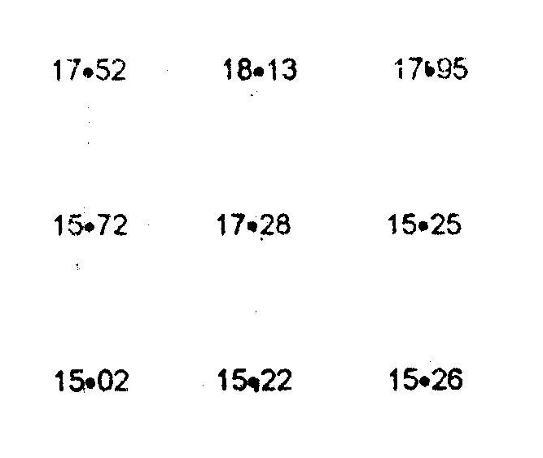
Obtener y dibujar las curvas de nivel a cada 0.5 m.

Slide 3
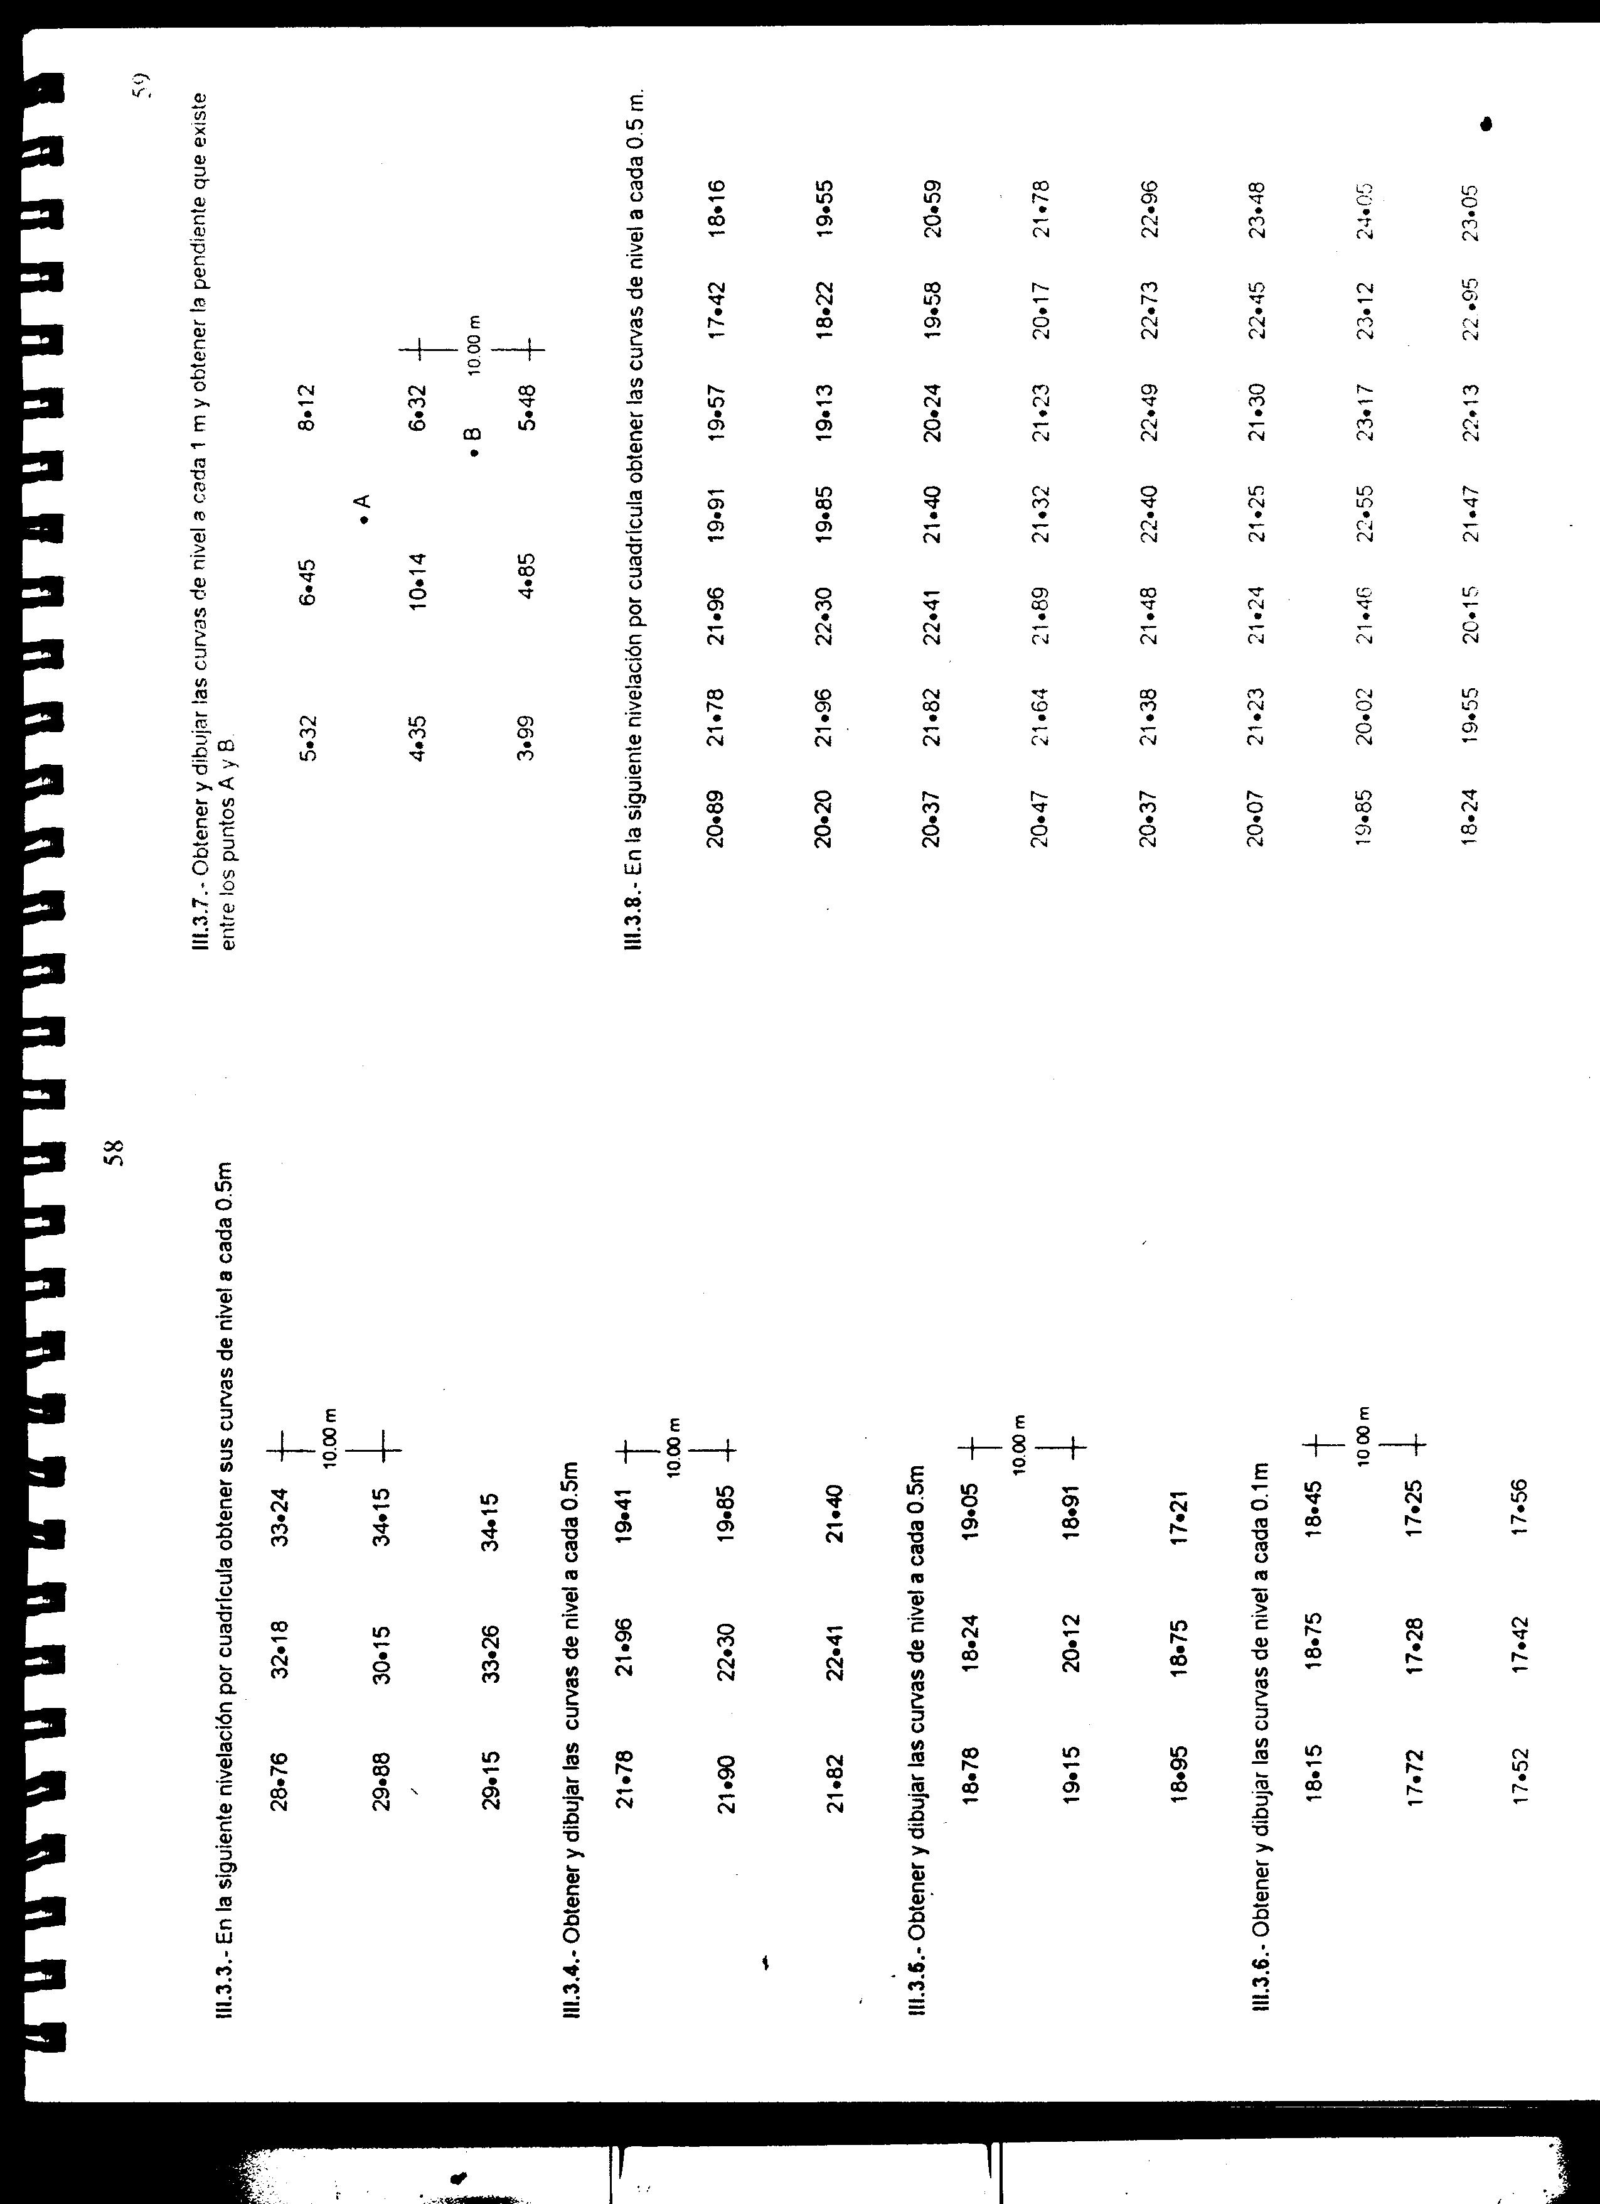
En la siguiente nivelación obtener las curvas de nivel a cada 0.5 m.

Slide 4
Obtener y dibujar las curvas de nivel a cada 0.5 m.

Slide 5
Obtener y dibujar las curvas de nivel a cada metro y obtener la pendiente que existe entre los puntos A y B

